Slide 1
タミフルは中枢抑制作用（dyscontrol, 呼吸抑制）により
異常行動死や突然死を起こす
2007.5.20薬剤疫学シンポジウム
インフルエンザ罹患後の異常行動と薬剤疫学
というより、
「異常行動死・突然死とタミフルとの因果関係に
関する検討会」
との理解で臨む
浜 六郎
ＮＰＯ法人医薬ビジランスセンター（薬のチェック）

Slide 2
本報告の概要（１）
1．薬剤疫学とは 調査の実施/解析に必須のこと
2．かぜ脳症と非ｽﾃﾛｲﾄﾞ抗炎症剤（NSAIDs）
リン酸オセルタミビル（タミフル）：
3．わずかな効果（治療/予防）（略）
4．大きな害：
a)タミフルは中枢抑制剤
b)dyscontrol(脱制御）で異常行動/幻覚、せん妄
c)呼吸抑制で（低酸素、ケイレン）、突然死、
d)突然死例の解剖で肺水腫（解剖で）
e)感染症時、急性期にのみ脳中移行
→疫学調査において考慮必須

Slide 3
本報告の概要（２）
5. 「タミフル使用と異常言動との関連性認めず」は誤り
最重要の初日午後の相対危険：約４～５（有意）
6．他事実と矛盾なく説明可能（整合性）→因果関係支持
7.結論：タミフルは
１）中枢抑制作用（dyscontrol, 呼吸抑制）により
異常行動死や突然死を起こす。
２）タミフル服用後の異常行動、事故死、突然死、
ケイレン後後遺症例は、タミフルが原因と考えるべき

Slide 4
疫学とは
集団における
疾病の頻度とその規定要因を解明し
規定要因に介入することにより疾病の予防対策
その効果を検証する 学問
平易にいえば、
(1)世の中に (2)流行している（重篤かつ多い）病気の予防対策につながる要因を解明して
(3) 予防対策を実施し
(4) その効果を確かめる 学問
（浜六郎：日本の薬剤疫学の課題を考える、
薬剤疫学 1(2)：87-95、1996より）

Slide 5
薬剤疫学とは・日本の薬剤疫学の課題
薬剤に関係して
重篤かつ多発している疾病を扱う学問
日本の薬剤疫学が優先して扱うべき課題：
・薬剤が関係し、現在日本で何が問題か？
・最も重篤/多発している（問題の）病気の
予防対策につながる要因を解明し、
・予防対策を講じ、
・その効果を検証すること
（浜六郎：日本の薬剤疫学の課題を考える、薬剤疫学 1(2)：87-95、1996より）

Slide 6
本件についての薬剤疫学の課題は？
タミフル服用後の異常行動・事故死、突然死について、
その発症とタミフル服用との因果関係を解明し、
タミフルが原因なら、それを中止し、
その効果を検証すること

Slide 7
本件疫学調査に不可欠のこと
1．調査には仮説が必須
2．仮説設定に：疾患、薬物、交絡因子
疾患=インフルエンザ 薬物=タミフル 交絡=他薬剤
3．特徴
疾患：①感染時:高サイトカイン血症でＢＢＢ障害
薬物：②タミフル未変化体は条件により脳に高濃度移行
③タミフル脳中移行は急性期のみ（成人でも）
交絡：ｱｾﾄｱﾐﾉﾌｪﾝ、非ｽﾃﾛｲﾄﾞ抗炎症剤、抗ﾋｽﾀﾐﾝ剤、気管支拡張剤（テオフィリン,エフェドリン,β刺激剤）、鎮咳剤、制吐剤
4．横田班調査：重要手続きを無視（計画/解析）。

Slide 8
かぜ脳症と
非ｽﾃﾛｲﾄﾞ抗炎症剤（NSAIDs）

Slide 9
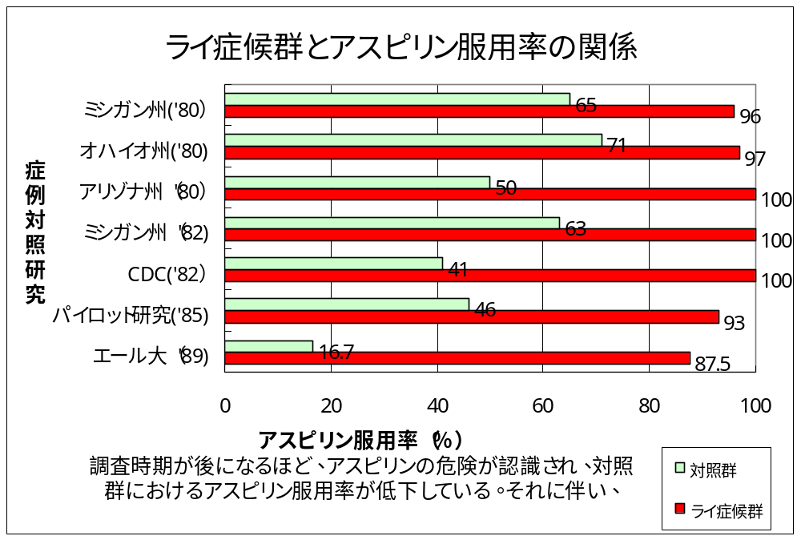
米国におけるライ症候群の疫学調査の結果、
アスピリンがどの調査でも有意
CDC：初期に積極的症例収集・検討の後, 症例対照研究が多数実施された

Slide 10
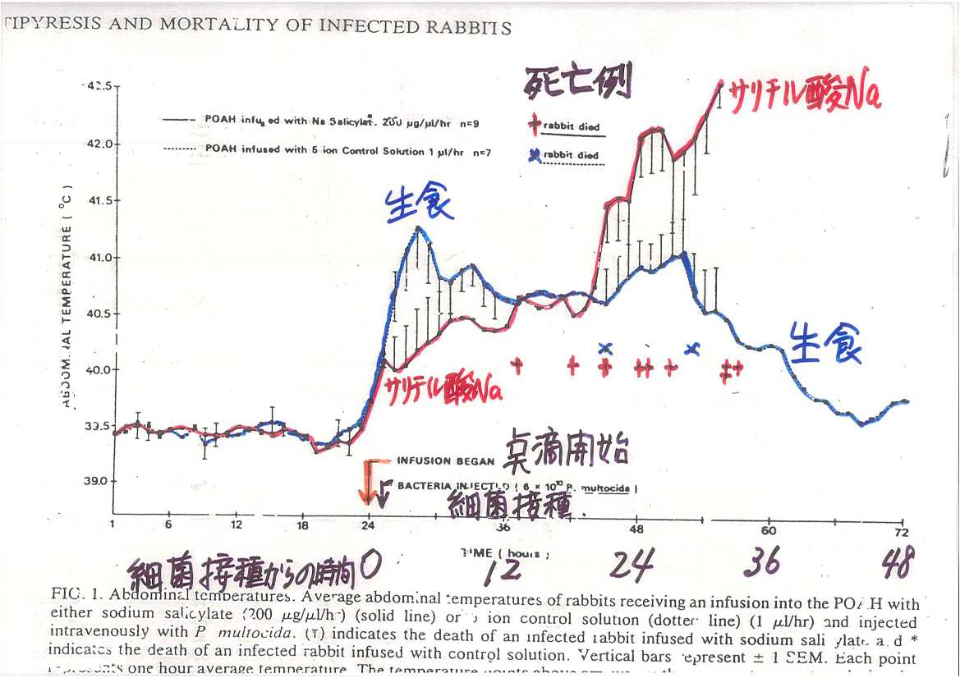
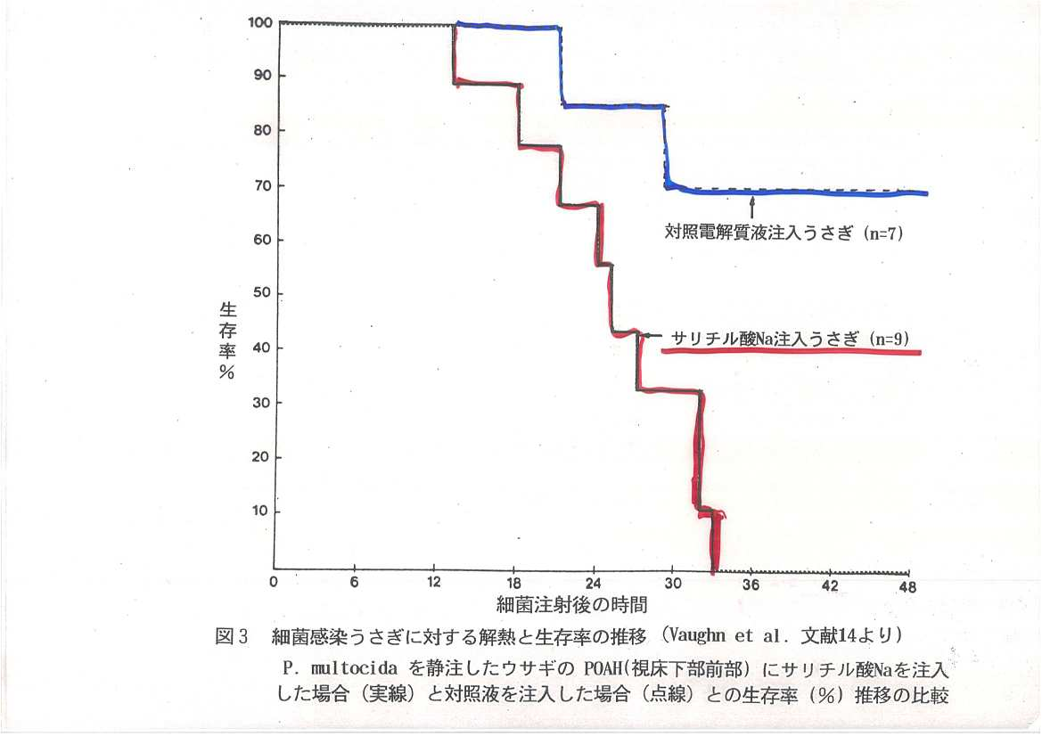
アスピリン成分
高い
体
温
解熱剤なし
生食：７羽中５羽生存
細菌を接種したあと、
解熱剤なしだと高熱が
出て、２日後に解熱。
解熱剤を注入すると
はじめは熱が少ないが
後から、もっと高熱に
なり、ウサギは？？
１００％
生
存
率
非ステロイド抗炎症解熱剤：9羽すべて死亡

Slide 11
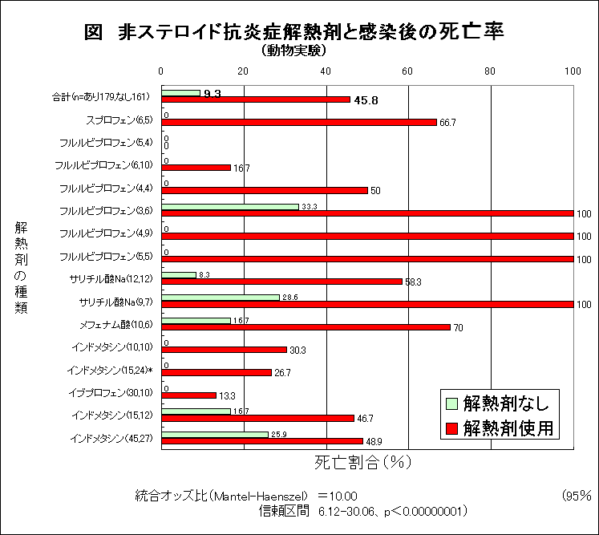
９論文15実験 計
統合オッズ比（Mantel-Haenszel）＝10.00
（95％信頼区間 6.0 - 30, p<0.00000001）

Slide 12
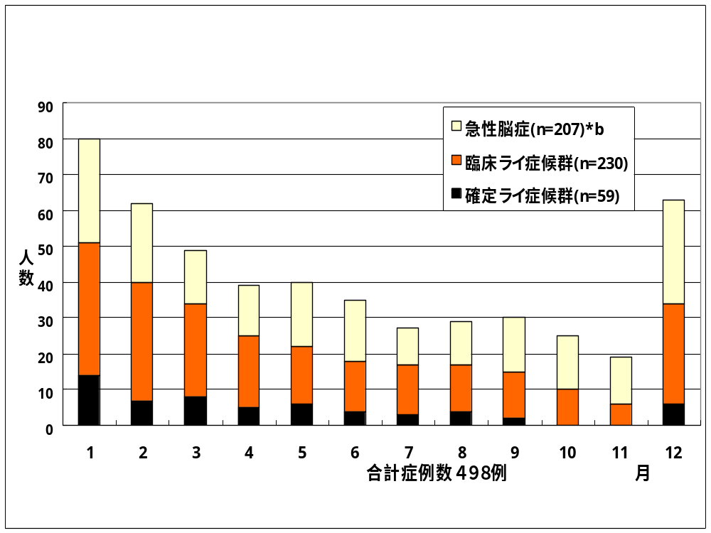
脳症は4～11月にも発症: かぜでも発生
（脳症発症月別分布：厚生省研究班：1981-1995年発症例を浜が合計）
*a
*a：インフルエンザ非流行時期（4-11月）の平均：30.5人／月／15年

Slide 13
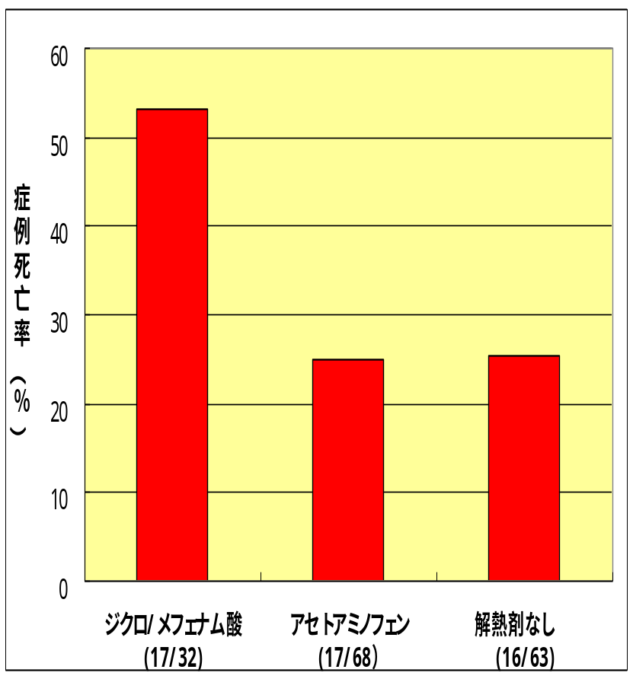
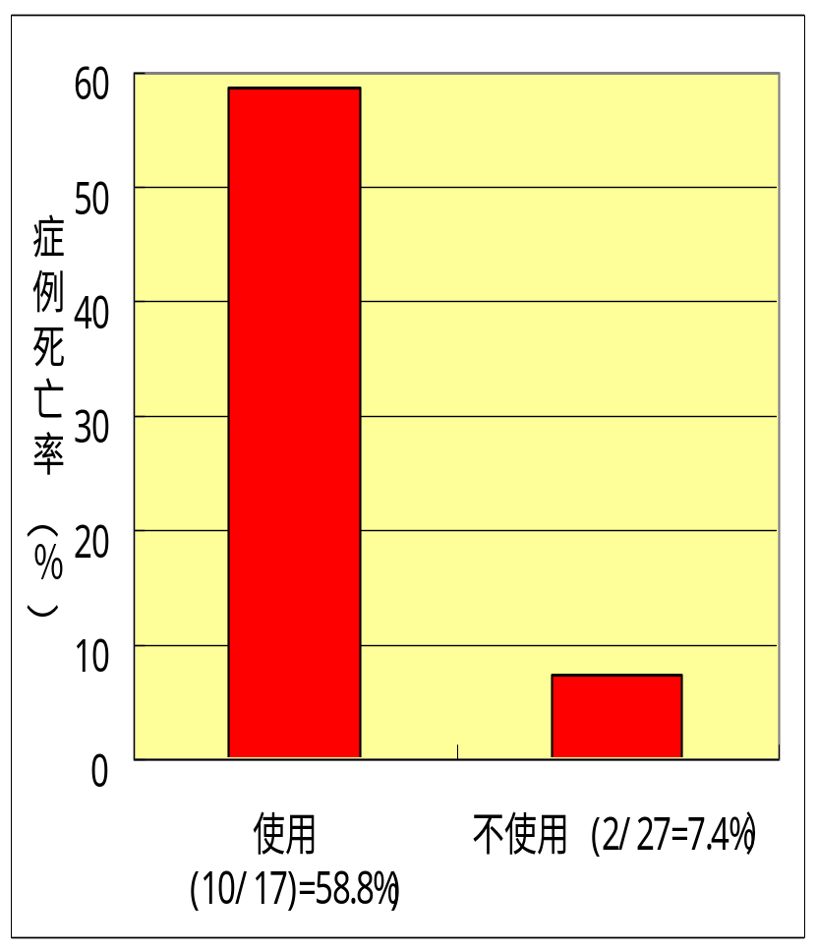
NSAIDs解熱剤使用と脳症症例死亡率（％）
1999年森島班報告
1990-92厚生省研究班
ボルタレンやポンタールなど抗炎症解熱剤使用と脳症死亡との関連
1999以前（1990-92年から判明していた）

Slide 14

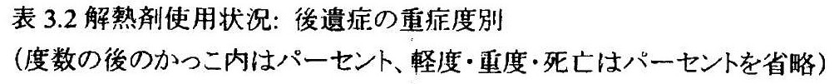
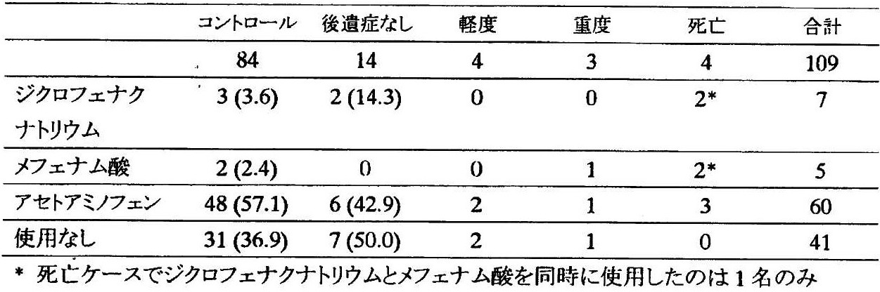
佐藤班：「脳症と解熱剤の関連なし」と結論
報告書ｐ２４
インフルエンザ脳症死亡例と対照群における解熱剤使用頻度の比較
 | コントロール |  |  | 脳症死亡例 |  | オッズ比 | 95%信頼区間 |  | ｐ値 *a
解熱剤 | 使用/n | ％ |  | 使用/n | ％ |  | 下限 | 上限
ジクロフェナク（ｄ） | 3/84 | 3.6 | 2/4 | 50.0 | 27.0 | 1.84 | 484.2 | 0.0150
メフェナム酸(m) | 2/84 | 2.4 | 2/4 | 50.0 | 41.0 | 2.41 | 1033.1 | 0.0091
NSAIDs（ｄ a/o m) | 5/84 | 6.0 |  | 3/4 | 75.0 | 47.4 | 3.29 | 1458 | 0.0019
アセトアミノフェン | 48/84 | 57.1 |  | 3/4 | 75.0 | 2.25 | 0.19 | 58.6 | 0.6359
＊a ：fisher の直接確率法

Slide 15
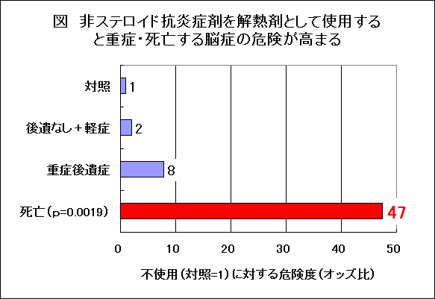

Slide 16
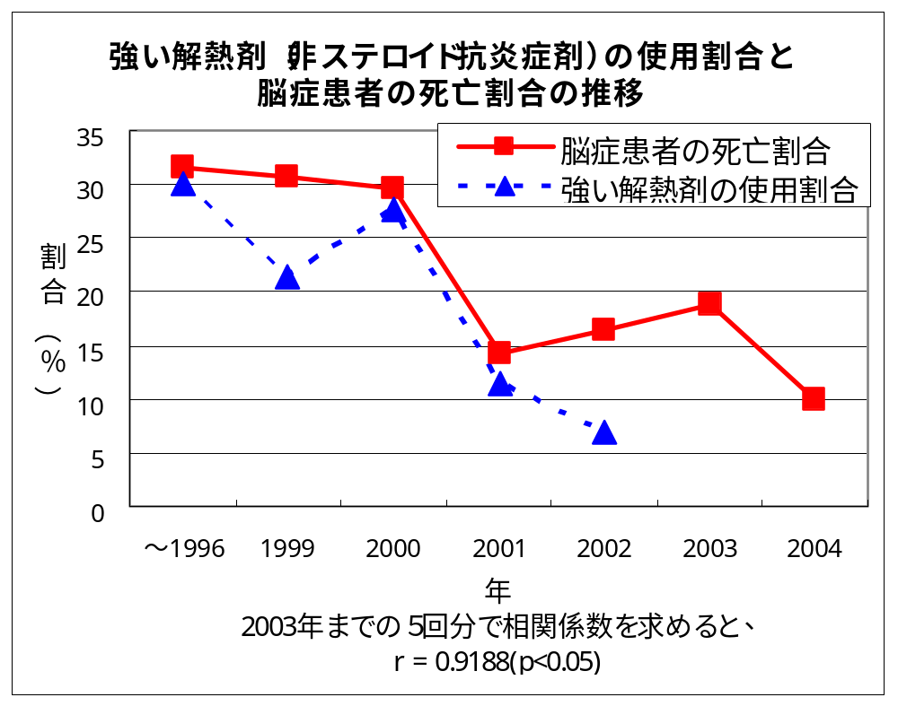
タミフル小児用導入
ＮＳＡＩＤｓ規制
？

Slide 17
NSAIDs解熱剤以外の脳症への関与
NSAIDs解熱剤を制限
→死亡する脳症は減ったが
テオフィリン＋抗ヒスタミン剤
抗ヒスタミン剤＋カルボシステイン
重度後遺症が起きる脳症
タミフル脳症：呼吸抑制死、睡眠中突然死、
異常行動後事故死
あらたな脳症が出現
せん妄の原因にもなる

Slide 18
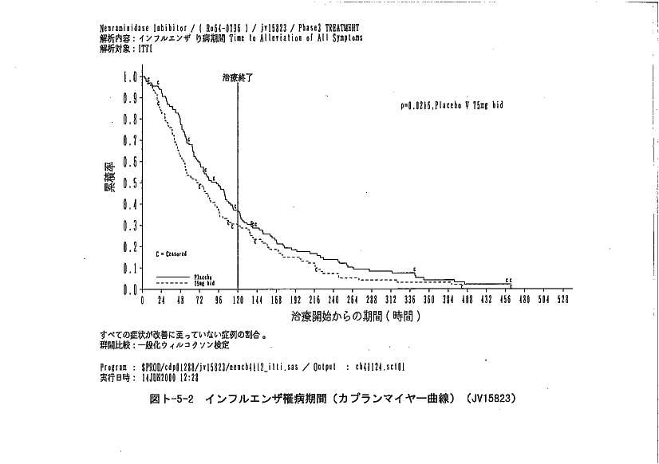
プラシーボ
タミフルの効果：
症状軽減が1日短縮
この効果も怪しい
タミフル
タミフルのわずかな効果？

Slide 19
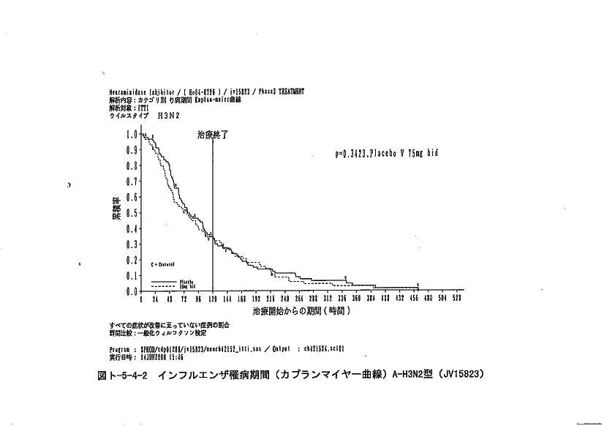
A香港型はタミフル無効
効果予測はキットでは不能

Slide 20
嘔吐は初日のみ
タミフルの小児への治療目的RCTにおける嘔吐および肺炎の頻度とNNH
 |  | プラセボ(n=517) |  | タミフル（n=515） |  | オッズ比 | NNH
 |  | 数 | ％ | 数 | ％ | (95%信頼区間）
嘔吐 | 1日目 | 16 | 3.1 | 51 | 9.9 | 3.4 (1.9-6.1) | 15
 | 2日目以降 | 32 | 6.2 | 26 | 5 | 0.8 (0.47-1.4）
肺炎 | 服用終了後 | 1 | 0.2 | 8 | 1.5 | 8.1(1.04-174) | 74
新薬承認情報集（製品概要：NAP）のデータから、医薬ビジランス研究所で解析
肺炎は、服用終了後に有意に高率

Slide 21
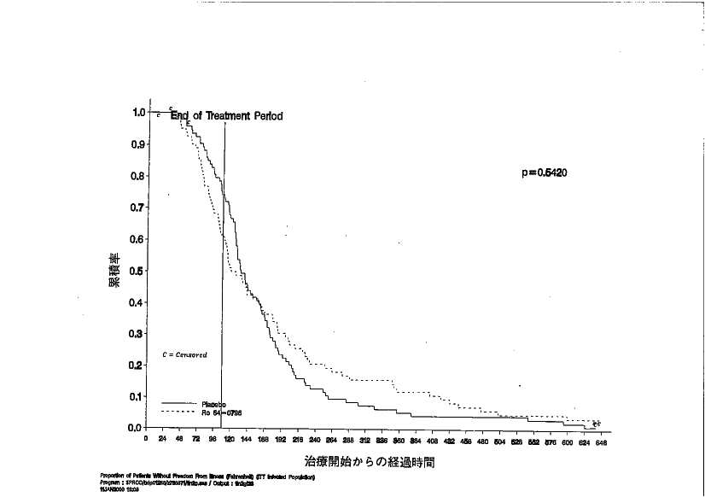
小児喘息患者の
インフルエンザ：
長引く子が多い
治療終了後肺炎多発が原因？
タミフル群
プラセボ群

Slide 22
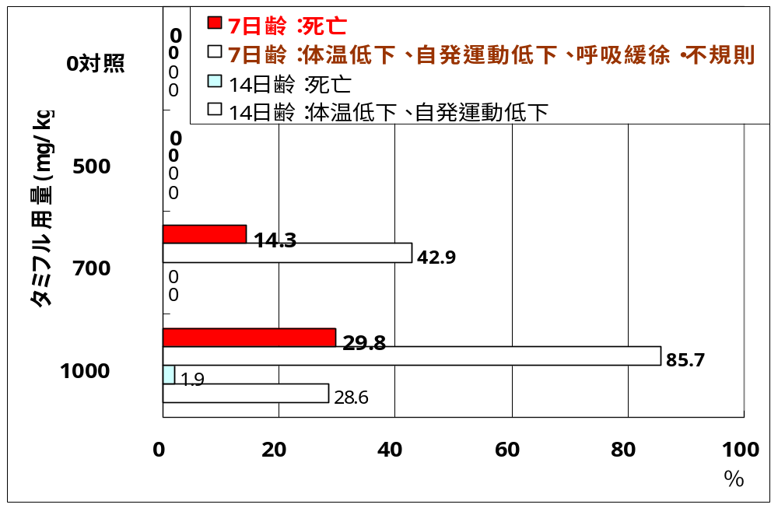
タミフルと中枢抑制症状・死亡に用量-反応関係（幼若ラット）
N
94
14
52
14
中枢抑制作用
94
14
52
14
1000mg/kg死亡
18匹中6匹に
死亡前チアノーゼ
9匹に肺浮腫
E/N
2/14
6/14
28/94
12/14
1/52
4/14
E:event発現動物数 N：実験動物数合計
明瞭な用量-反応関係

Slide 23
症例１ （突然死・肺水腫）
3歳健康男児(BW13.5kg). 02.12 A医受診時39.6℃.迅速検査でインフルエンザＡ。軽度喘鳴にてアミノフィリン50mg点滴,吸入。
14時頃帰宅、食後タミフル27.5mg(2mg/kg)内服。
すぐ寝て15分後起き、再度入眠。
16時頃（約２時間後）左側臥位で呼吸停止状態に気付かれ、救急搬送。B病院で17：15死亡。
司法解剖で高度肺水腫(肺炎なし)。
脳浮腫高度(脳ヘルニアなし),microgliosis,星状突起断裂にて「インフルエンザ脳症と矛盾しない」とされた。

Slide 24
症例２ （突然死・肺水腫）
普段健康な39歳男性。05年2月 19：30頃C病院受診時37.5℃。B型インフルエンザと診断。抗生剤+補液500mL点滴,スルピリン500mg筋注。
帰宅後処方どおりに、タミフル2カプセル等を服用し22時頃就寝。
翌朝、仰臥位、心肺停止状態を家人が発見。C病院で死亡診断。D大法医にて剖検。
推定死亡時刻就寝3時間後（タミフル服用３時間後）。主要解剖所見:拡張し重い心(448g,炎症反応はなし),肺水腫(肺炎なし),尿トライエ－ジ検査陰性,血中トロポニン検査陰性。その結果、拡張型心筋症による急性左心機能不全と診断された。
上記２例とも、タミフルとの関連を疑った家族が当センターに相談。

Slide 25
厚生労働省、報告症例より
0歳男（16.5mg/回から約8kg;伝い歩きできていた月齢）
感冒様症状で近医受診。ｱｽﾍﾞﾘﾝとﾎﾟﾗﾗﾐﾝ処方。1日服用。
翌日発熱受診。FluB診断。ﾀﾐﾌﾙ33mg/日,2日服用｡重症感なし
3日目,10:30覚醒後に四肢脱力し,反応なし。受診中に呼吸停止、挿管しバギングで蘇生、搬送中に30秒程度の強直性痙攣後, 心肺停止。心マッサージ5分で蘇生。MDZ1mg静注。JCS300.
病院ICU入室後にも心肺停止。心マッサージ,ボスミンで蘇生。以降は人工呼吸管理,タミフル経鼻投与,マンニトール,ガンマグロブリン大量、ステロイドパルス（30mg/kg）、抗生剤(CMZ)開始。
胸部レントゲン上肺水腫あり。インフルエンザ検査AB（－）。
翌日には肺水腫消失。CT、MRIで脳浮腫所見あり。
心肺停止４日後、人工呼吸器から離脱。5日目～リハビリ開始。
その1週間後～注入食（ミルク、ヨーグルトなど）開始。
伝い歩きできた発達が定額±まで退行。追視なし。寝たきりに
他に、呼吸困難（チアノーゼ）と痙攣、意識消失(失神）･転倒と痙攣例など多数（ほとんどの例が関連あるとみるべき）

Slide 26
症例３（意識消失痙攣後、発達障害）
10か月まで心身ともに正常発達。9か月時体重9.0kg,身長71.2cm。
03年1月 インフルエンザワクチン接種後感冒様症状出現したが翌日軽快。
4日後再び感冒様症状にてA医受診。迅速検査でインフルエンザ陰性。対症療法薬剤を1～2回服用。その2日後38.6℃発熱。受診したA医でタミフル18mg処方。
タミフル服用約50分後に脱力、意識消失、チアノーゼ、痙攣を生じた。服用75分後頃A医にて間代性けいれん、意識障害に対しジアゼパム坐剤4mg挿肛。
10分で痙攣が止まり約1.5時間後、一応、意識清明となり、とりあえず神経学的異常なしと判断され帰宅。

Slide 27
症例３(続き）
タミフルはその後服用せず。一時発熱したが対症療法にて問題日の５日後に回復。
その頃より下肢機能不良（立たせようとしても、足を突っ張り、立とうとしない、匍匐前進せず、下肢を使わないずり這い）
1歳、1歳３か月で掴まり立ちせず、喃語のため発達障害を疑われ、1歳5か月時に受診したB病院にて筋肉疾患が疑われた。
2歳2か月で掴まり立ち、２歳11か月10m歩行。徐々に発達しているが、現在も社会生活はなお非自立。
06年4月,C病院でMRI軽度の左右差疑い。脳波上明らかな発作波なし。心電図QTc0.397秒(4歳時；正常)。
タミフルとの因果関係の検討を当センターに依頼。

Slide 28
（２-2）症例４（意識消失痙攣後完全回復）
14歳男性。05.12.31、39℃発熱。インフルエンザＡ診断。タミフルだけ服用。１時間後嘔吐。8時間後旅行先から帰宅。9時間後（体温39.6℃）に、２回目タミフル服用（併用薬なし）。1時間後、頭痛と呼吸困難、ウオーと意味不明の声、錯乱。父親が抱いて制止、黒っぽい顔色が急に蒼白となり、眼球上転、四肢弛緩し意識消失。呼吸再開後も呼吸は非常に小さく、止まるのではと親は非常に心配。救急車中、体温は37.5℃。
病院到着：呼びかけに反応。ややdrowsy。入院後体温38.8℃に再上昇(1月1日1:45頃)、アセトアミノフェン服用。1時間あまり後（午前３時過ぎ）、突然覚醒、呼吸困難と錯乱状態となり、意味不明の叫び声を上げ、眼球上転（母親確認）。 この時体温36.7℃（2回目タミフル服用7時間後）。
まもなく意識回復、１回目と２回目のエピソードの記憶中断（1回目、父親の呼びかけや病院での医師の呼びかけはぼんやり記憶、2回目：着替えを看護師に手伝ってもらったこと記憶）。
翌日昼前までに回復（2回目服用約15時間後）。脳波異常なし。解熱したままで症状再燃認めず、入院翌々日退院。現高校生

Slide 29
タミフル使用後ヒトに生じた中枢抑制症状や死亡と、動物実験における中枢抑制症状・死亡の類似点
症状 |  | ヒト症状 | 動物における症状 （ラット・マーモセット*a）
 | 体温 | 低体温 | 体温低下
 | 運動・行動 | 動こうにも動けない、発語できない | 自発運動低下、 行動低下*a
 | 睡眠 | 睡眠 | 睡眠*a
 | 呼吸 | 呼吸抑制、呼吸異常、呼吸小、小呼吸と激しい呼吸、呼吸停止 | 呼吸緩徐・不規則
 | 顔色など | 蒼白、チアノーゼ、 顔色が黒っぽい | 死亡前にチアノーゼ
 | 虚脱 | 虚脱、心肺停止 | 虚脱*a
 | 死亡 | 死亡 | 死亡

Slide 30
タミフル使用後ヒトに生じた中枢抑制症状や死亡と、動物実験における中枢抑制症状・死亡の類似点
病理組織額的所見 |  | 3歳男児突然死剖検で、肺水腫、脳浮腫。39歳男性の睡眠時突然死剖検例でも急性左心不全,肺水腫。突然死剖検２例中２例とも肺水腫 | 肺水腫：死亡18匹中9匹に認められた。その他著変を認めず（脳の所見の記載はない）。
生死の分かれ目、 症状発現時期など | 生存と死亡の分かれ目 | 死亡しなければ、ごく一部を除き可逆的。死亡例は低酸素により肺胞細胞の水ポンプ作用が低下し、肺胞内に水貯留し肺水腫。再酸素化により、基本的に完全に可逆性。 | 500mg/kgでは死亡や毒性所見はないが、700mg/kgで死亡。1000mg/kgで大部分死亡。死亡例でも病理学的変化が乏しい。
 | 発現時期 | 初回～１日目が多い。経過とともにインフルエンザが軽快してタミフルの脳への移行が減少するためと考えられる。ただし、ときには２～３日目でも起きている。 | 離乳前ラット：死亡例は大部分初回投与時。成長とともにBBBが発達しタミフルの脳中への移行が減少するためと考えられる。成熟マーモセットでは２～4日目の場合も。

Slide 31
タミフルの中枢抑制作用はバルビタール剤、ベンゾジアゼピン剤類似であり、ベンゾジアゼピン受容体（BZD)に作用する？
精神・感覚系症状 | せん妄等 | せん妄、幻覚、異常行動など | 毒性試験なし（もともと困難） ただし、中枢抑制剤が脱制御でせん妄や異常行動をおこすことは常識
 | 意識状態 | 意識レベル低下、意識消失
 | 視覚異常 | ものが大きく見えたり小さく見たり変動、白無地が縞模様に見える
 | 聴覚異常 | 異常に音が大きい。静かだとうるさい。ガンガン耳の中で鳴る
※マーモセット400ｇ前後の雌雄核２頭に2000mg/kg使用、４頭中１頭が2日目に行動低下、睡眠、虚脱で死亡、他の３頭も4日目で屠殺（全て死亡）。全例消化管粘膜出血あり（糜爛、潰瘍、出血、萎縮）。トキシコキネチックス（AUC等)のデータは示されていない。 ・ヒトのランダム化比較試験で、服用終了後の肺炎増加（有意）、動物実験の高用量で細菌性肺炎の増加→再現 ・末梢型BZDへの作用、生体細胞のｎｅｕｒａｍｉｎｉｄａse阻害 →免疫抑制、遅発性神経障害、出血等、種々障害ありうる

Slide 32
タミフル服用後の突然死・心肺停止、 後遺症例、完全回復例は連続
１．心肺停止・死亡（肺水腫ない例は超短時間のため?）
２．睡眠中突然死し、解剖で肺水腫あり（症例１、２）
３．長時間心肺停止後蘇生。X線上肺水腫、再酸素化で肺水腫は急速消退、重症の後遺症（寝たきり）
（4月4日の厚労省開示症例を検討し判明）
４．おそらく一時的に心肺停止、痙攣重積状態、回復後後遺症（重度発達障害：退行・遅延：症例３）
５．おそらく重症低酸素症による痙攣を２度にわたり生じたが完全回復 (症例４）
６．興奮・呼吸困難/痙攣後、完全回復（厚労省例に多数）
７．単に、脱力や呼吸困難・チアノーゼのみで痙攣なく、完全回復 （厚労省例に多数）

Slide 33
症状の重症度や後遺障害：
重篤度および後遺障害の順に並べると
せん妄・異常行動系反応：
1)一過性せん妄・異常行動（極めて短時間な例～持続する例：一旦治まり、アセトアミノフェン服用し、解熱後に増悪した例など）（厚労省報告で指摘されたアセトアミノフェンとの関連は、タミフルとの交絡につき未調整）
2)窓から飛び出そうとするなど危険な行為があったが事故に至らなかった例、
3)危険行為を遂行し、軽傷であった例、
4)危険行為を遂行、重傷を負い救命された例
5)事故死 （自殺とは考えられない例）
6)事故(死）例中自殺が疑われる例（中枢抑制剤ADR)
７)精神症状の１週～3か月（以上）持続例（入院を含む）など。

Slide 34
タミフルによる精神神経症状の特徴（米：ＦＤＡ）
年齢 (n=101） | 1.5-90歳、中央値12 | -16歳68、17-20歳 8、21歳～25
性 (n=101） | 女32、男69 ／ 日95、米5、独２、シンガポール１
症状の分類（n=103） | 異常行動/せん妄６０（死亡2）、自殺関連 ６（死亡１）、痙攣１２、意識レベル低下６、意識消失４、その他１５
転帰(n=103） | 死亡３（すべて日本）,致死的11,入院38,後遺症１、その他内科的に重要50例
症状出現までの服用回数 | 1回：54、１-２回：75（73％）、 最大10回
最終服用～症状発現までの時間(n=58） | <30分 12(21%)、～1時間24（41%）、～2時間32（55%), ～4時間46(79%),～6時間53(91%),最長24ｈ
使用中止・継続で症状の消長 | 中止で消失 65、 中止でも持続 10、 2回目で再現 13、2回目から消失 9
これらの内容は~07/4/4の厚労省情報にはない

Slide 35
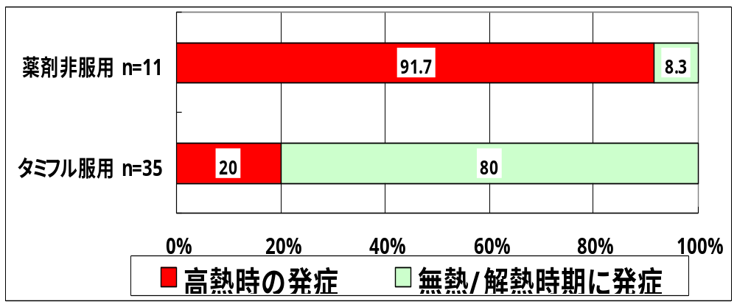
せん妄発現時の体温
熱せん妄(薬剤非服用） vs タミフルせん妄
薬剤非服用例に対するタミフル服用例の非高熱時せん妄発症
OR=44.00(95％CI:4.37-1081.12) p=0.000018（Fisher)
薬剤非服用とは、タミフルだけでなく、ＮＳＡＩＤｓやテオフィリンなど、他に
薬剤を何も使用していない例をいう。何かを使用していた例は除いた。

Slide 36
害反応(副作用）死亡例内訳 (2007.4.25現在）
 | ADR害反応(副作用)の種類 | <10 | 10代 | 成人 | 合計
 | 突然死（厚労省公表例） | 14 |  | 31 | 45
 | 突然死（浜による独自収集例） | 3 |  | 2 | 5
１ | 突然死 小計 *a | 17 | 0 | 33 | 50
２ | 異常行動・事故死 *a | 0 | 5 | 3 | 8
３ | 呼吸抑制・肺炎・敗血症が疑われる例 |  |  | 4 | 4
４ | 感染症が増悪したと考えられる例 | 2 |  | 9 | 11
５ | その他（肝障害、腎障害、詳細不明の死亡） | 1 |  | 8 | 9
 | 合 計 *b | 20 | 5 | 57 | 82
*a：９歳以下(特に5歳以下）と、20歳以上は突然死しやすい。
10歳代は突然死はないが異常行動・事故死しやすい。
*b：07.4.25厚労省発表70人もまだ過少、厚労省把握で77人、他も含めすでに82人が死亡。06年11月30日以降、厚労省が新たに追加した死亡例は24人、うち突然死・心肺停止は17人！

Slide 37
本件疫学調査に不可欠のこと
1．調査には仮説が必須
2．仮説設定に：疾患、薬物、交絡因子
疾患=インフルエンザ 薬物=タミフル 交絡=他薬剤
3．特徴
疾患：①感染時:高サイトカイン血症でＢＢＢ障害
薬物：②タミフル未変化体は条件により脳に高濃度移行
③タミフル脳中移行は急性期のみ（成人でも）
交絡：ｱｾﾄｱﾐﾉﾌｪﾝ、非ｽﾃﾛｲﾄﾞ抗炎症剤、抗ﾋｽﾀﾐﾝ剤、気管支拡張剤（テオフィリン,エフェドリン,β刺激剤）、鎮咳剤、制吐剤
4．横田班調査：重要手続きを無視（計画/解析）。

Slide 38
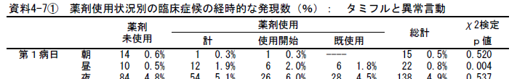
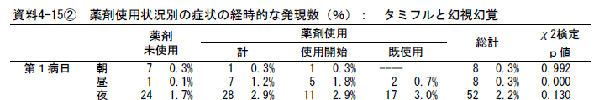
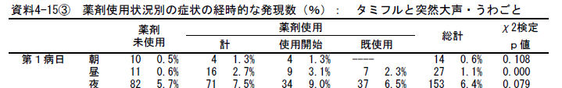
厚労省報告書横田班報告書：タミフルと異常言動の関連認めず
報告書資料4-7(1) (p20),同4-15(1)-4-15(4)(p36-35)
服用確実例（初日午前服用例）と未服用確実例（18時まで未服用）を比較すれば,初日昼(12～18時）の 異常言動は、4～5倍多い（有意差あり；次スライド参照）

Slide 39
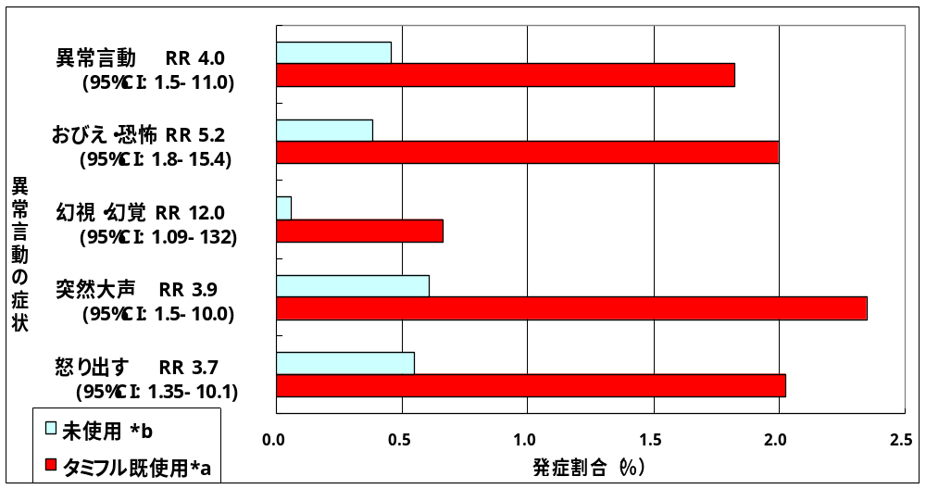
異常言動の頻度比較（タミフル使用 vs 未使用） （補足集計のデータ使用）
a:タミフル既使用：午前中確実使用、未使用：昼終了時で未使用確実

Slide 40
報告書調査のその他の問題点
調査計画にも解析方法にも、タミフルによる異常言動の過小評価に働く多数のバイアスあり，データ解釈にも重大な誤り
１）調査票配布者総数の記載がなく回収率が不明（基本的欠陥）
２）非ステロイド抗炎症剤の記載欄がない，
３）軽症例が多く混入し重症例の検出が困難，
４）タミフル中断例が分母から除かれない，→追加解析では実施
５）ランダム化比較試験でタミフルを5日間使用した後で肺炎が有意に頻発したが，この調査では発症7日目までしか観察しない
６）分母と分子のとり方が間違い，
７）最大頻度の初日の昼間の大きな差を，差が逆転する時期で薄めて累積発症率として比較している，など
バイアスを最小化した調査により，タミフルによる異常言動の害が生じやすいことがなお一層明瞭になると思われる．

Slide 41
タミフルの影響を
過小評価に働くバイアス（例）
未使用例の分母は区間終了時
脱落考慮せず（全部脱落）→分母が過小
→未使用群の頻度が過大に
タミフル使用例の分母：区間開始時
脱落考慮せず(脱落なし）→分母が過大
→タミフル群の頻度が過小に
解決方法：区間中央値を分母にすべき

Slide 42
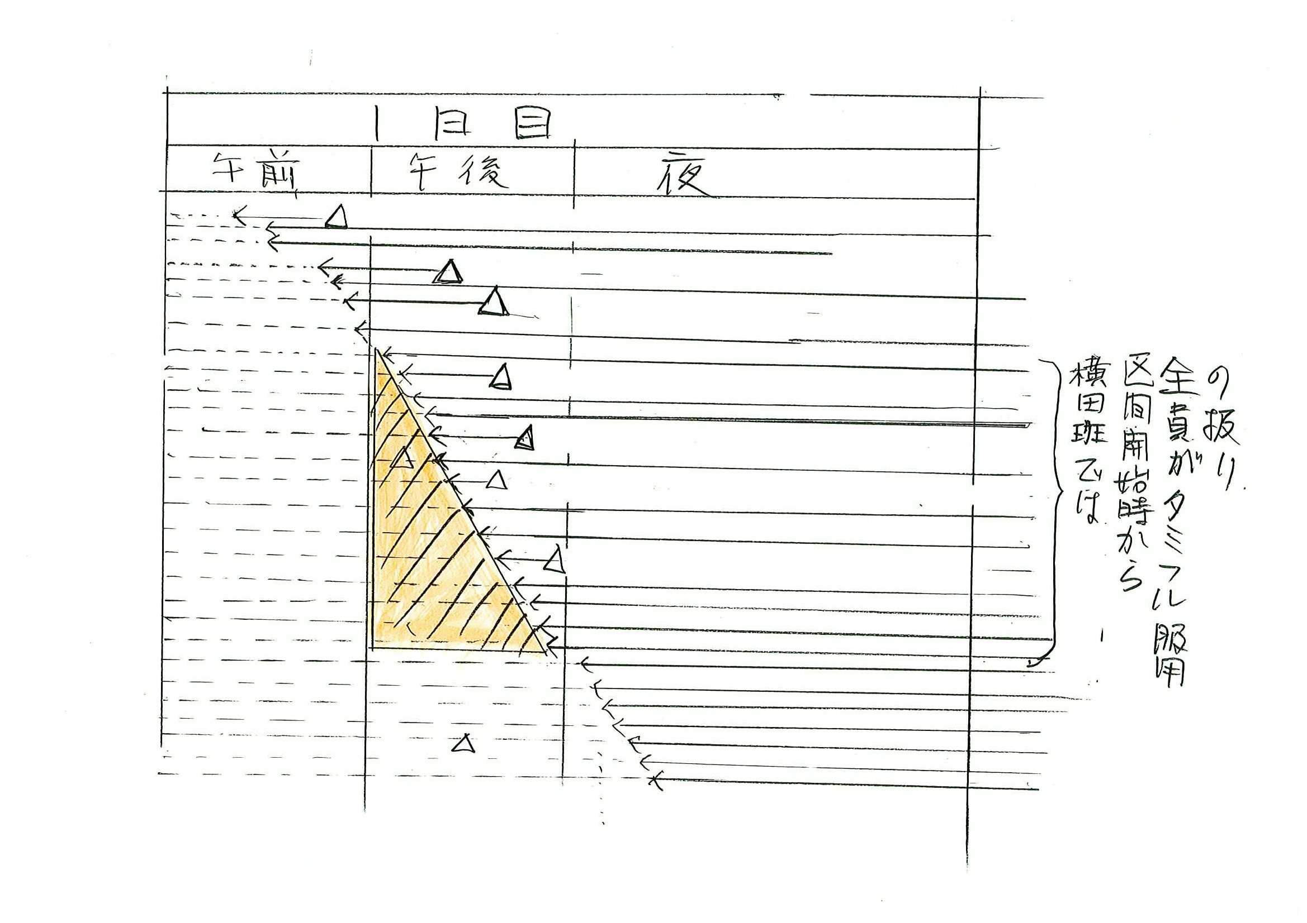
タミフルの影響が過小評価される理由
午前にタミフル既使用
横田班では、区間
開始時から、全員が
タミフル服用の扱い
→分母大→頻度過小
本来、
半分は
未使用
横田班では、これ以下が午後の未使用者の分母、 分母が小さすぎる→未使用群の発症率が過大に

Slide 43
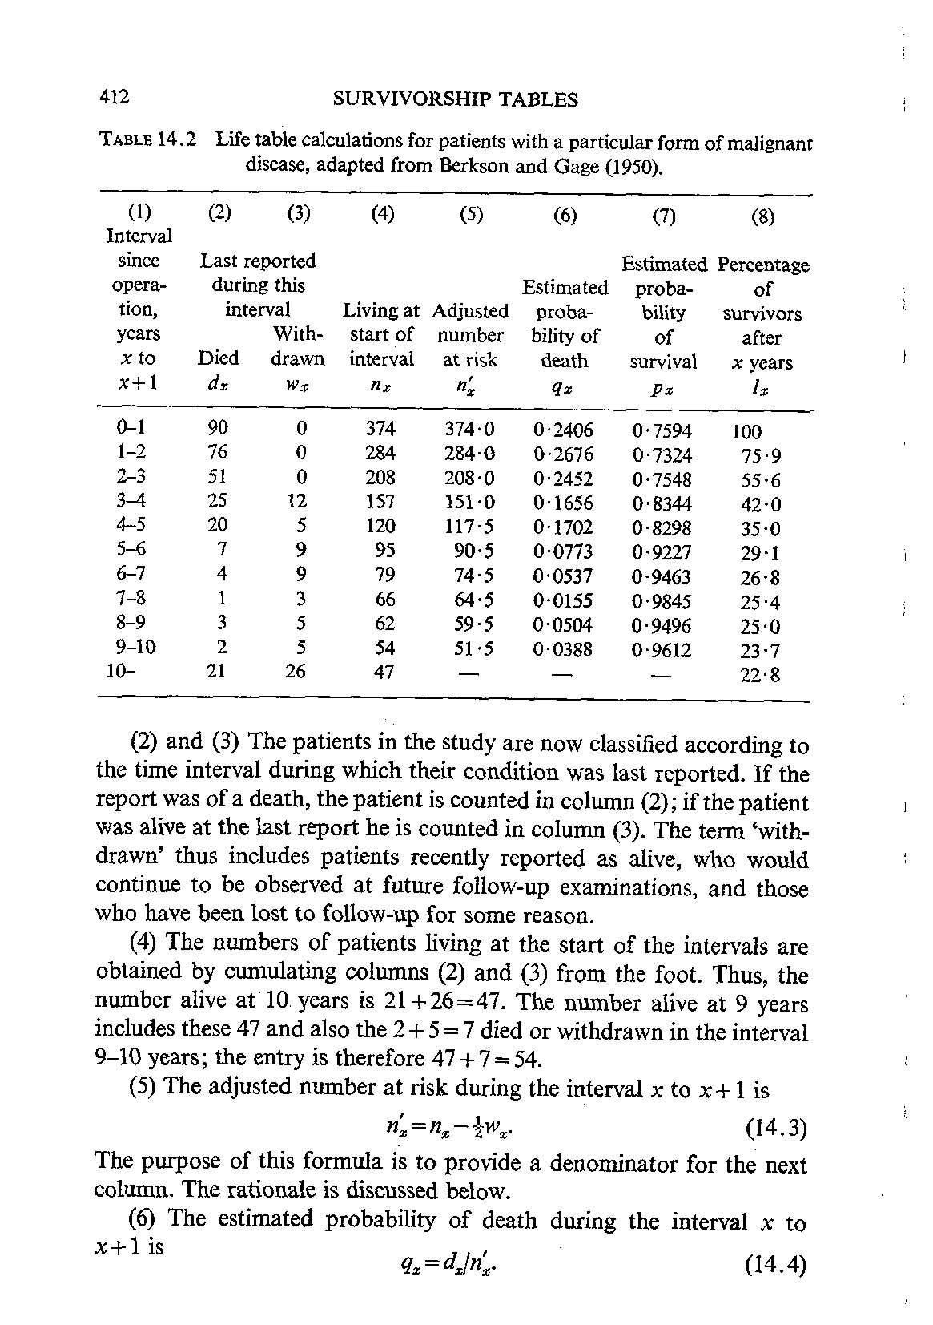
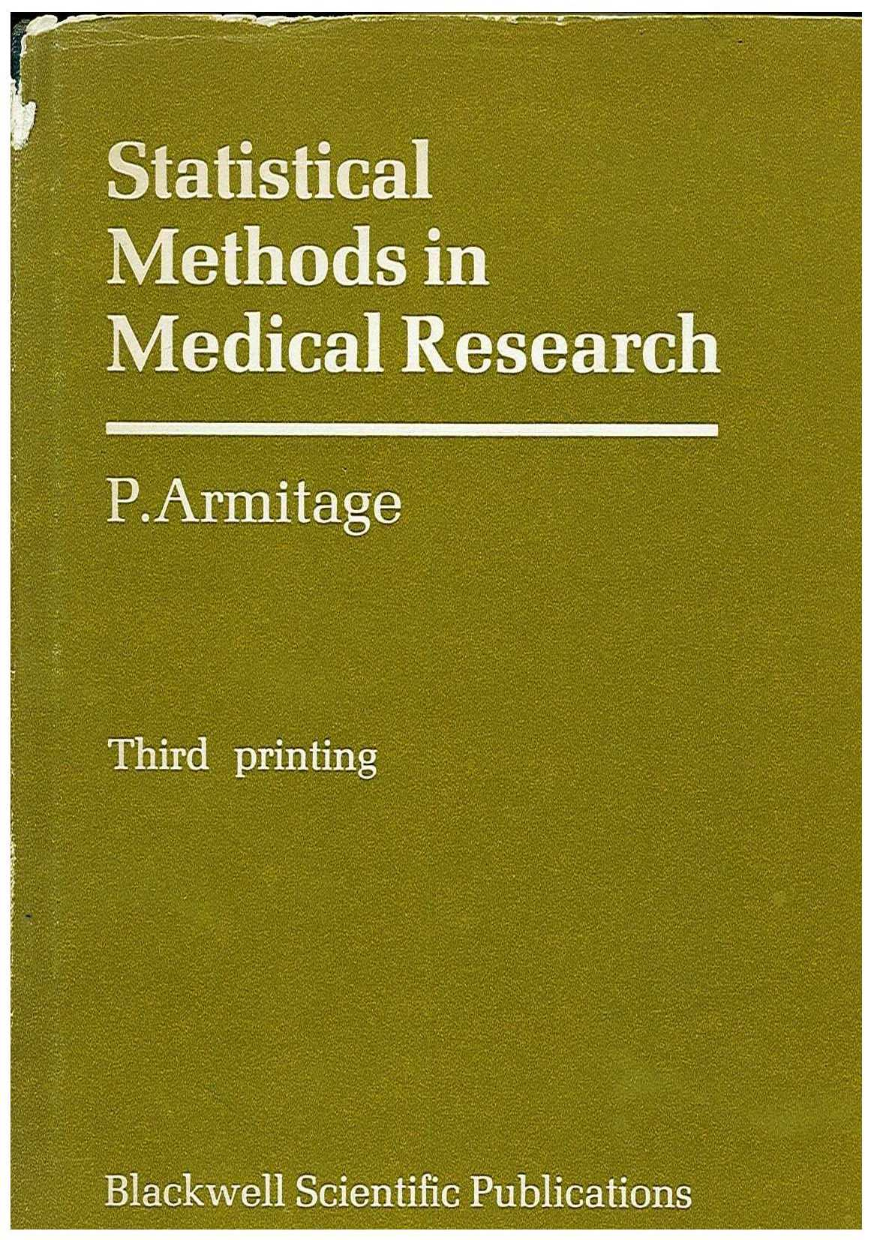
Armitageの
医学統計学

Slide 44
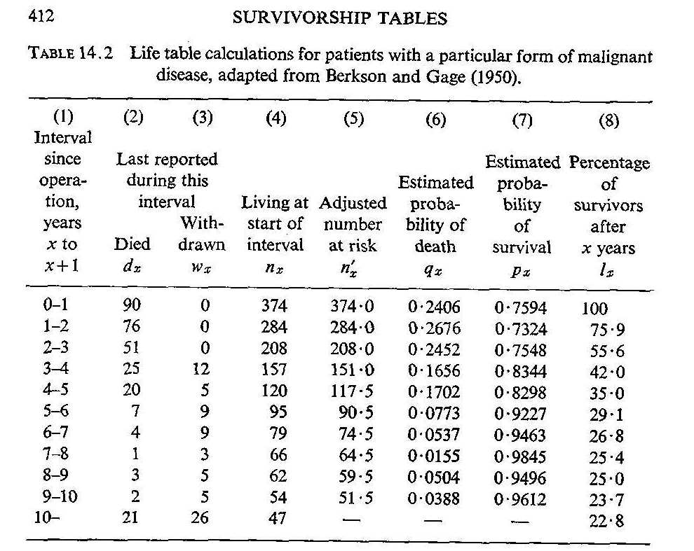

Slide 45
生命表法（Life Table Method）の基本的考え方
 |  | 区間 | 0(-1) | 1(-2) | 2(-3)
1 | 開始時リスク人数 | ｎ | 120 | 20 | 5
2 | 脱落 | ｗ | 80 | 10 | 0
3 | 脱落数÷2 | w/2 | 40 | 5 | 0
4 | 調整リスク人数 n’ | n-w/2 | 80 | 15 | 5
5 | 死亡数（発症数) | d | 20 | 5 | 5
6 | 区間死亡（発症）率 ｑ | d/(n-w/2) | 0.25 | 0.33 | 1.00
7 | 区間生存（非発症）率 p | p=1-q | 0.75 | 0.67 | 0.00
8 | 累積生存（非発症）率 Lx | p0*p1・・・ | 0.75 | 0.50 | 0.00
9 | 累積死亡(発症）率 | 1-Lx | 0.25 | 0.50 | 1.00
タミフル群：脱落なし：20/120=0.17＜0.25
未使用群：全部脱落：20/40=0.50＞0.25

Slide 46
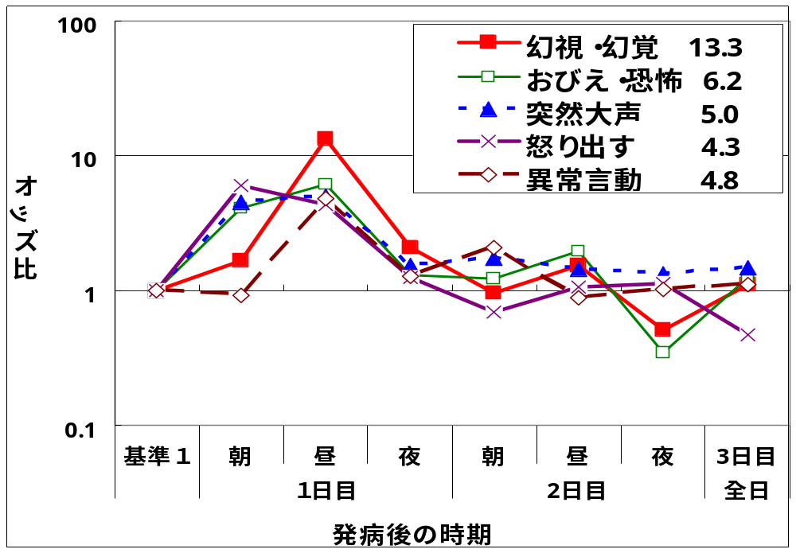
タミフル使用後の異常言動発症オッズ比推移
分母：タミフル使用/未使用２分の１ずつ, 分子：4/5タミフル使用後

Slide 47
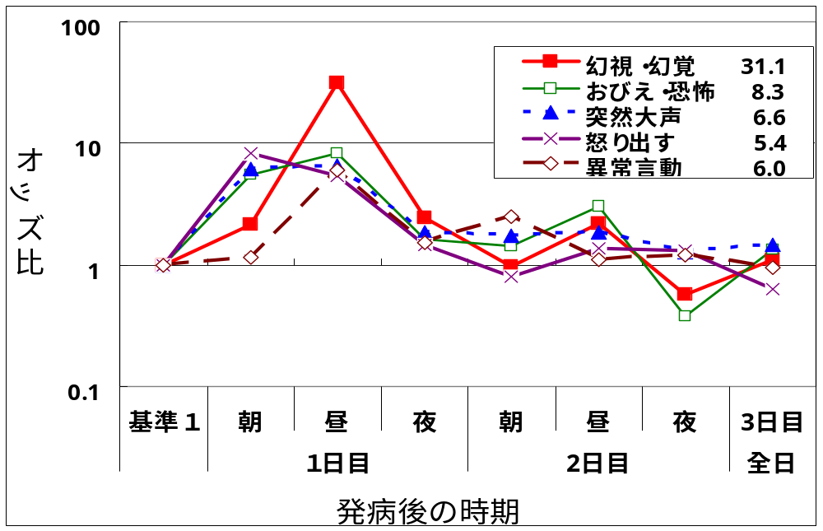
タミフル使用後の異常言動発症オッズ比推移
1日目昼
オッズ比
大きなバイアスと考慮すれば、このグラフが真実に近いのでは？
分母：タミフル使用/未使用を１/2ずつ, 分子：総てタミフル使用後

Slide 48
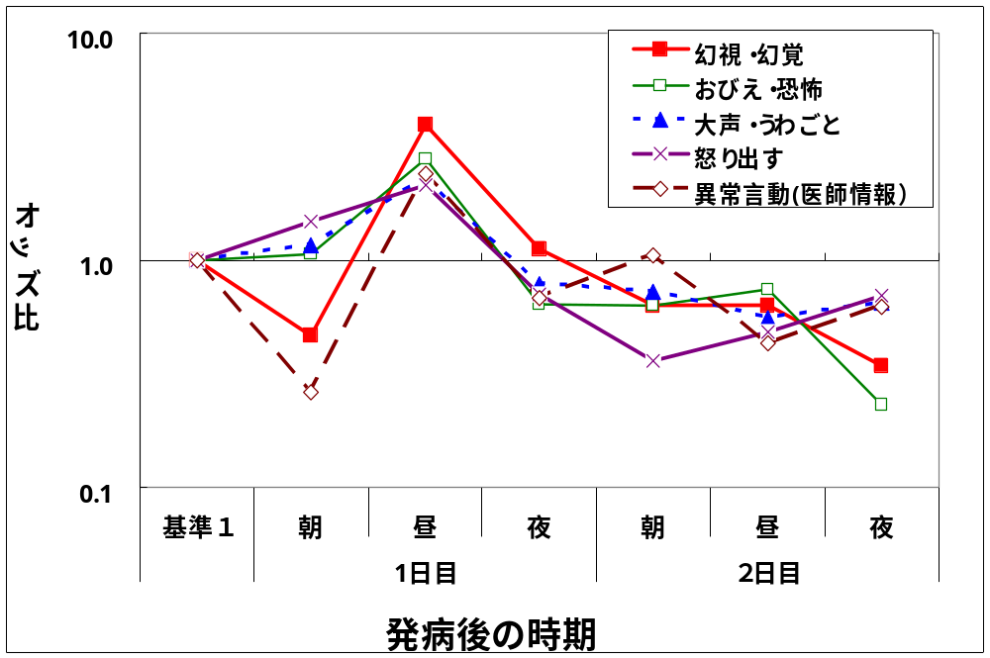
異常言動オッズ比の経時的変化
分母：報告書どおり、分子：タミフル使用前後同数にして
有意に低率との不自然な現象

Slide 49
報告書批判のまとめ（１）
報告書の確実なデータ＝発症初日の１２時までのミフル服用例と，夕方６時まで確実な未使用例の発症割合を比較（補足集計のデータ使用）
異常言動0.5％に対して 1.8％→4.0倍
おびえ・恐怖:0.4%に対し 2.0％→5.2倍
幻視・幻覚は0.055％に対し 0.66%→12倍
突然大声/うわ言0.6％ vs 2.2％→3.9倍
怒り出すは 0.5%に対して 2.0％→3.7倍
いずれの症状も有意に高率に発症していた．

Slide 50
報告書批判のまとめ（２）
初日昼（初回服用後に相当）の異常言動が高率であることは、
１）小児のRCTで初日だけ嘔吐が有意高率，
２）FDA公表103症例では、１～２回服用後、服用後６時間以内で発症時間判明例の３分の２が発症
３）動物実験で死亡は全て初回投与後，大部分が 4時間以内に死亡していた
などの事実と一致している。
したがって、横田班報告書は，タミフルが異常言動を生じることをより強く確認したものといえる。
インフルエンザ罹患時の異常言動とタミフル使用との関連は認められなかった、との横田班結論は間違い。
一旦取り下げ再提出or第三者の再評価に付すべき。

Slide 51
結論（１）
1．重篤な感染後脳症は、NSAIDsの規制によりタミフル開始前に激減した。
2．リン酸オセルタミビル（タミフル）は治療にも予防にも真の有効性は証明されていない。
3．タミフルは、動物実験、臨床試験、症例報告、ケースシリーズの解析結果から、
中枢抑制作用があり、
dyscontrolにより異常行動や幻覚,せん妄を、
呼吸抑制により低酸素性ケイレン、突然死を起こし、
解剖等で肺水腫を認める起こしうることが明らか。また、それを否定する証拠はない。

Slide 52
結論（２）
4. 「不使用10.6％、使用11.9％で有意差なし」とのﾃﾞｰﾀ
→タミフル使用と異常言動との関連性を認めなかった、
との趣旨の横田班報告書の結論は誤りである。
報告書データ中の、意味ある初日午前既使用例と、
初日午後6時までの未使用例との、初日昼の頻度を
比較すると、相対危険は、約４～５（有意）であった。
5．この結果は周辺事実（前項３：動物実験、臨床試験、 症例報告、
ケースシリーズ結果からみた性質）と矛盾なく説明可能であり
（整合性あり）、因果関係があるといえる。
6.インフルエンザ罹患時、タミフル服用後に報告されてい
る異常行動、事故死、突然死、ケイレン後の後遺症例
の大部分は、タミフルが原因と考えられる。

Slide 53
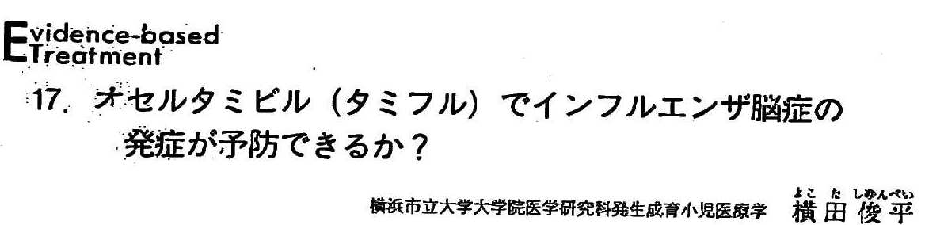

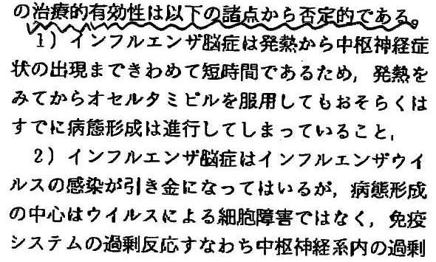
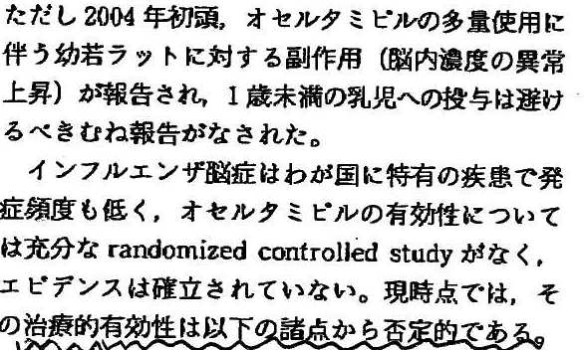
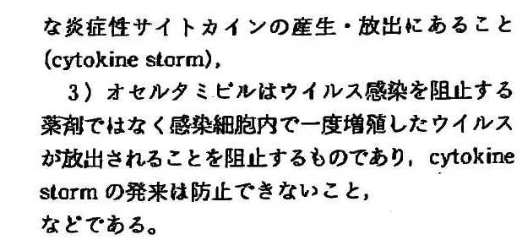

Slide 54
横田俊平教授：タミフルは
「インフルエンザ脳症」予防に無効
インフルエンザ脳症に対するタミフルによる「エビデンス(証拠)は確立されていない」
「現時点ではその治療的有効性は以下の諸点から否定的である」
理由１
インフルエンザ脳症は発熱から中枢神経症状の出現まで極めて短時間であるため，発熱をみてからオセルタミビルを服用してもおそらくはすでに病態形成が進行してしまっていること，

Slide 55
横田俊平教授：タミフルは
「インフルエンザ脳症」予防に無効
理由２．インフルエンザ脳症は，インフルエンザウイルスの感染が引き金になってはいるが，病態形成の中心はウイルスによる細胞障害ではなく，免疫システムの過剰反応，すなわち，過剰な炎症性サイトカインの産生・放出にあること（cytokine storm）．
理由３．オセルタミビルは，ウイルス感染を阻止する薬剤ではなく，感染細胞内で一度増殖したウイルスが放出されることを阻止するものであり，タミフルはウイルス感染を阻止する薬剤ではなくcytokine stormの発来は防止できないこと．
だから、タミフルは治療で用いても脳症は防止できない
→脳症を恐れてタミフルを服用するのは無意味

